Slide 1
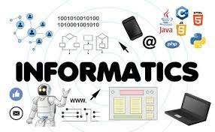
Informatika dan Keterampilan Generik

Slide 2
Informatika adalah bidang ilmu mengenai studi, perancangan, dan pembuatan sistem komputasi, serta prinsip-prinsip yang menjadi dasar perancangan tersebut. Komputasi adalah ilmu yang berkaitan dengan pemodelan matematika dan penggunaan komputer untuk memecahkan masalah-masalah sains. Istilah informatika sepadan dengan istilah dalam bahasa Inggris Informatics, Computing, atau Computer Science. Informatika mencakup pemodelan dari “komputasi” dan aplikasinya dalam pengembangan system computer.

Slide 3
Informatika mencakup aspek teoretis dan praktis, mendorong kalian untuk mengembangkan daya pikir kritis dan kreatif untuk menghasilkan penemuan (invention) terkait komputer dan sistem komputasi. serta prinsip-prinsip yang menjadi dasar perancangan tersebut. Komputasi adalah ilmu yang berkaitan dengan pemodelan matematika dan penggunaan komputer untuk memecahkan masalah-masalah sains.

Slide 4
Informatika mencakup pemodelan dari “komputasi” dan aplikasinya dalam pengembangan sistem komputer. Apa itu komputasi? Menurut KBBI, komputasi adalah:
Penghitungan dengan menggunakan komputer;
Dalam matematika, penghitungan dengan menggunakan bilangan-bilangan atau peubah-peubah yang dilaksanakan berdasarkan urutan langkah yang diberikan.

Slide 5
Landasan berpikir untuk belajar informatika dinamakan berpikir komputasional (Computational Thinking). Berpikir komputasional ini merupakan suatu kerangka dan proses berpikir yang mencakup perangkat keras, perangkat lunak, dan menalar (reasoning) mengenai sistem dan persoalan. Moda berpikir (thinking mode) ini didukung dan dilengkapi dengan pengetahuan teoritis dan praktis, serta teknik untuk menganalisis, memodelkan dan memecahkan persoalan. Siswa yang belajar informatika akan mendalami bagaimana suatu “sistem komputasional” berfungsi, baik yang mengandung komputer maupun tidak.

Slide 6
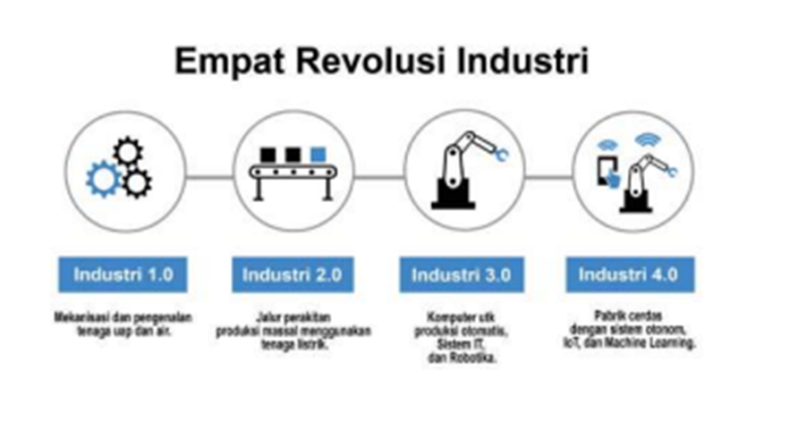
Informatika di Era Industri 4.0
Saat ini manusia hidup di era digital yang sering disebut Industri 4.0. Dalam industry 4.0, banyak hal dilakukan oleh manusia dengan memanfaatkan mesin cerdas berbasis Komputer dan internet.

Slide 7
Bidang-bidang pengetahuan Informatika, yang dikelompokkan menjadi Berpikir Komputasional (BK), Teknologi Informasi dan Komunikasi (TIK), Sistem Komputer (SK), Jaringan Komputer dan Internet (JKI), Analisis Data (AD), Algoritma dan Pemrograman (AP), Dampak Sosial Informatika (DSI), dan Praktik Lintas Bidang (PLB). Dalam bahasa Inggris, bidang itu disebut: Computational Thinking (CT), Information and Communication Technology (ICT), Computing System (CE), Computer Network (NW), Data Analysis (DA), Algorithm & Programming (AP), Social Impact of Informatics (SOC), Computing Practices (CP)

Slide 8
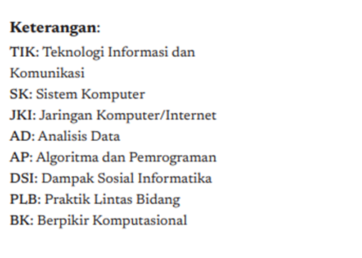

Slide 9
Informatika dan Profil Pelajar Pancasila
Untuk menyiapkan diri menghadapi masa depan di era digital, siswa kelas X juga
perlu membangun kebiasaan-kebiasaan baik yang menumbuhkan karakter yang
baik di dunia nyata maupun dunia digital, karena citra bangsa Indonesia terpapar
di dunia digital yang sangat terbuka akibat kemunculan dan posting konten orang Indonesia. Bagi pelajar Indonesia, karakter yang baik ini dirumuskan sebagai
Profil Pelajar Pancasila, yang memiliki ciri-ciri berikut ini:
Beriman bertakwa kepada Tuhan yang Maha Esa, dan berakhlak mulia
(b) Berkebhinekaan global
(c) Mandiri
(d) Bergotong Royong
(e) Bernalar kritis
(f) Kreatif.

Slide 10
Transformasi digital
Transformasi digital mengacu pada proses dan strategi menggunakan teknologi digital untuk mengubah praktik pekerjaan dan bahkan kehidupan sehari-hari menjadi “digital” yaitu lebih banyak memakai system komputer. Hal ini semakin mungkin karena masyarakatnya juga semakin “melek digital” (digital literate), perangkat keras semakin canggih dan justru menjadi murah serta Berkinerja tinggi (powerful), perangkat lunak semakin mudah dioperasikan, dan teknologi juga memungkinkan system beroperasi lebih Efisien dan memberikan Nilai manfaat bagi kehidupan.

Slide 11
Big data
Big data adalah istilah yang menggambarkan data terstruktur maupun tidak terstruktur yang bervolume besar, yang cepat pertumbuhannya. Data tersebut membanjiri dunia digital karena semakin banyak orang mengisi konten lewat aplikasi, misalnya berkomunikasi / bersosialisasi melalui media sosial. Namun bukan jumlah data yang penting. Apa yang dilakukan organisasi dengan data itulah yang penting. Big data dapat dianalisis untuk selanjutnya dipakai mengarahkan keputusan seseorang, memberikan rekomendasi, atau lainnya. Dalam organisasi dan bisnis, big data dapat dipakai untuk membantu proses pengambilan keputusan yang strategis dengan menggali halaman web yang dapat diakses secara publik.

Slide 12
Artificial Intelligence
Semula, kecerdasan buatan hanya dikaitkan dengan robot yang menggantikan peran manusia. Sekarang, kecerdasan buatan tidak hanya berkaitan dengan robot. Kecerdasan buatan (Artificial Intelligence/AI) memungkinkan mesin untuk belajar dari pengalaman, menyesuaikan input-input baru dan melaksanakan tugas seperti manusia. Sebagian besar contoh AI yang kita dengar dewasa ini – mulai dari komputer yang bermain catur hingga mobil tanpa awak (autonomous car) sangat mengandalkan pembelajaran mendalam dan pemrosesan bahasa alami. Dengan menggunakan teknologi ini, komputer dapat dilatih untuk menyelesaikan tugas tugas tertentu dengan memproses sejumlah besar data dan mengenali pola dalam data

Slide 13
Keterampilan Generik

